Slide 1
Космологія. ЇЇ проблеми та розвиток
Уявлення про Всесвіт.

Slide 2
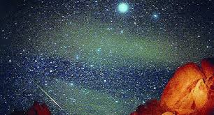
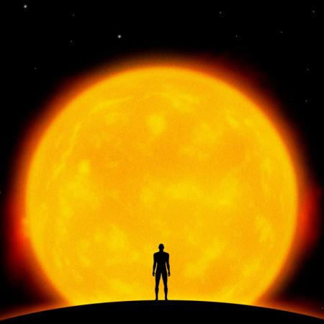
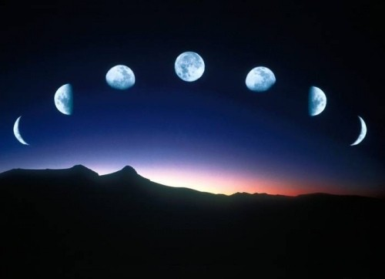
Ще в давніх людей виник інтерес до космосу. Вони помітили, що Сонце світить набагато яскравіше, ніж Місяць, що зміна дня й ночі має ритмічний характер. Уранці Сонце підіймається в певному місці, проходячи при цьому визначений шлях. Місяць циклічно змінює свою форму. У певному порядку розташовані на небі зірки.

Slide 3
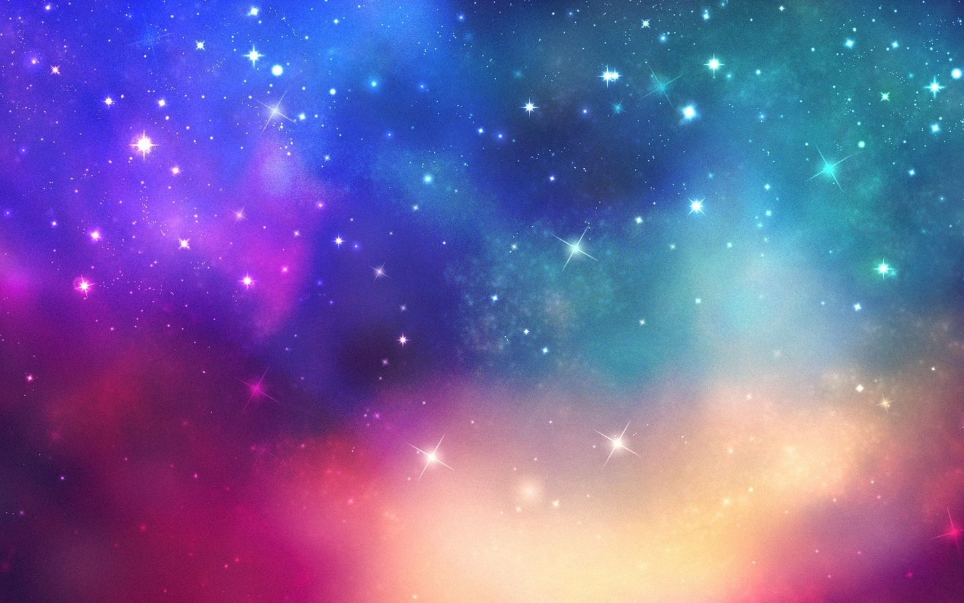
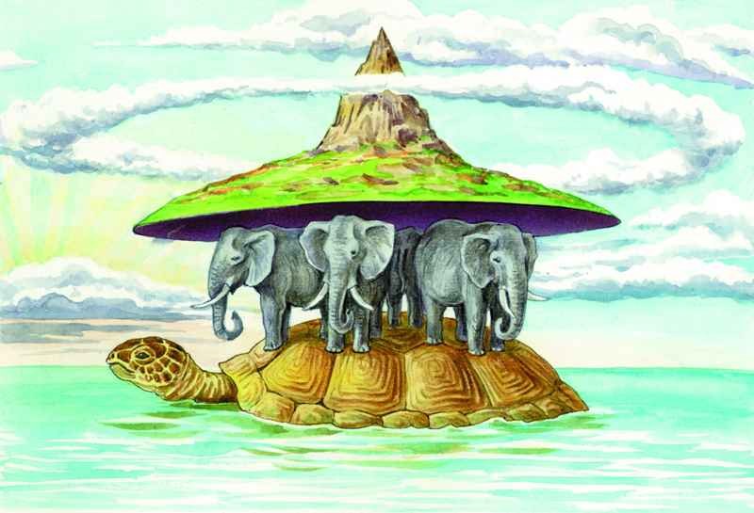
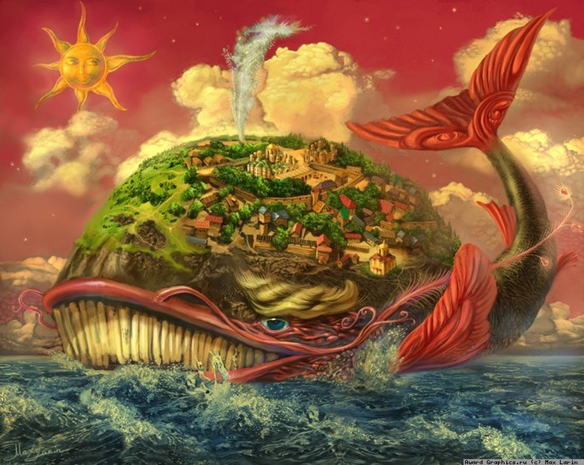
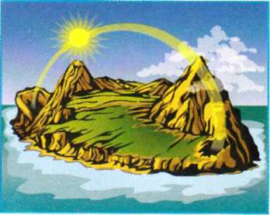
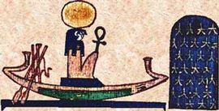
Уявлення стародавніх народів про форму Землі

Slide 4
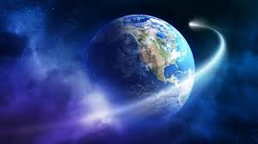
Піфагор Самоський (VI ст. до н.е.) та Аристотель (бл. 384–322 рр. до н.е.) першими висловили припущення про кулястість Землі

Slide 5
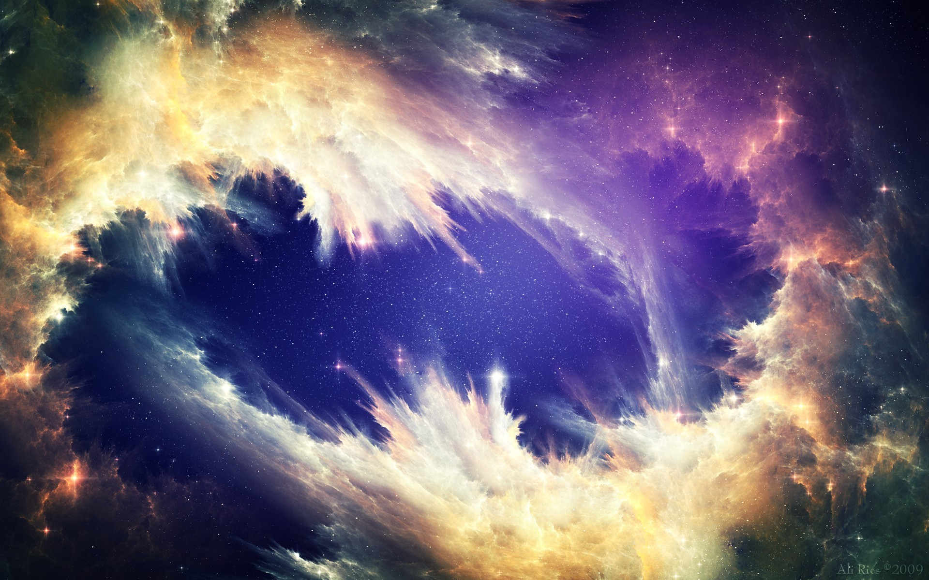
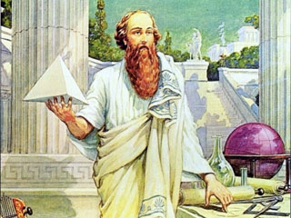
«Все в природі повинно бути гармонійним і досконалим; найдосконалішим із геометричних тіл є куля; Земля також повинна бути досконалою, отже вона – куляста!»- Піфагор.

Slide 6
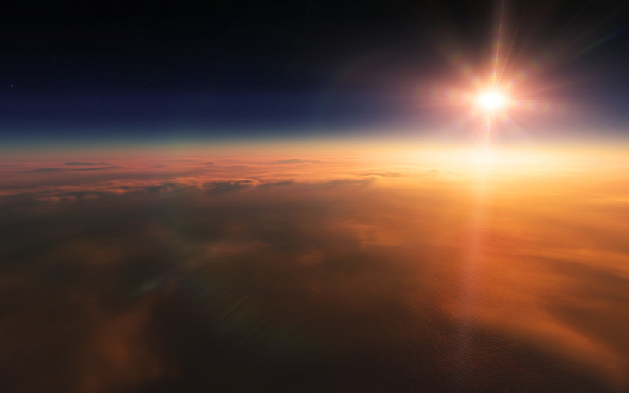
Проблеми космології
Космоло́гія — вчення про Всесвіт у цілому та про місце людства у ньому. Незважаючи на давність самого вчення, термін «космологія» був уперше введений філософом Крістіаном Вольфом в 1730 році.

Slide 7
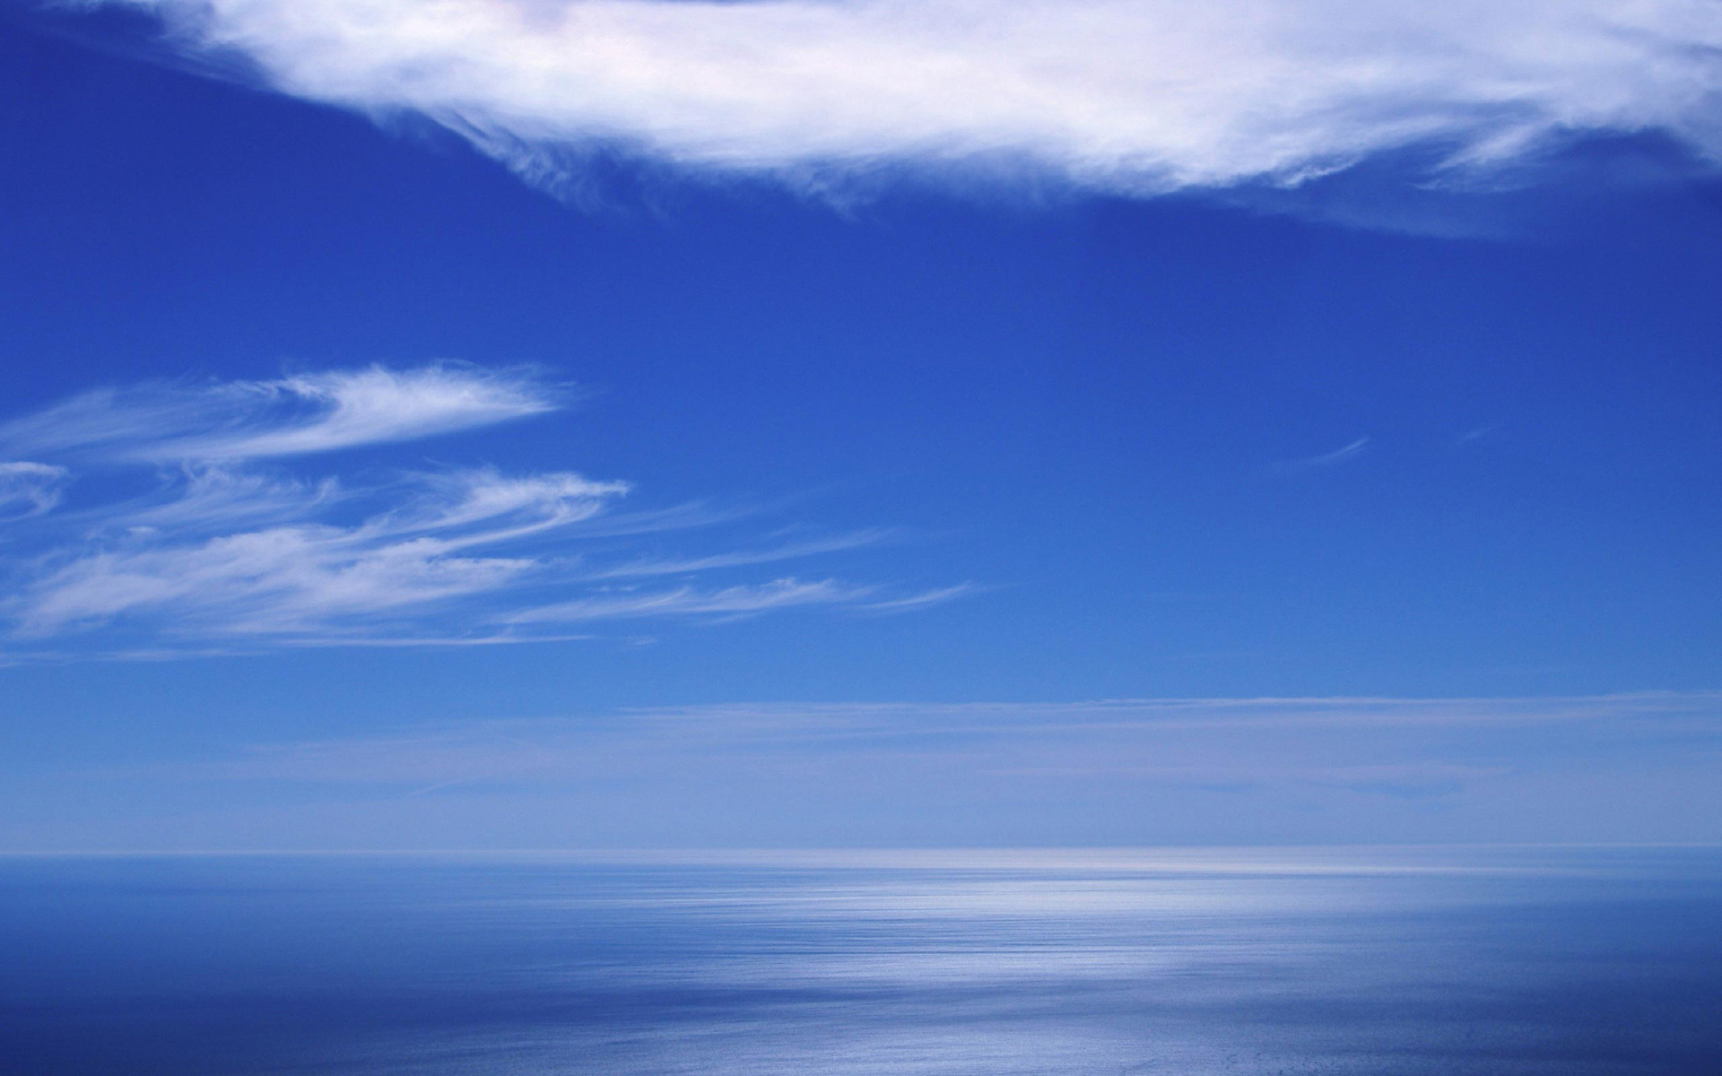
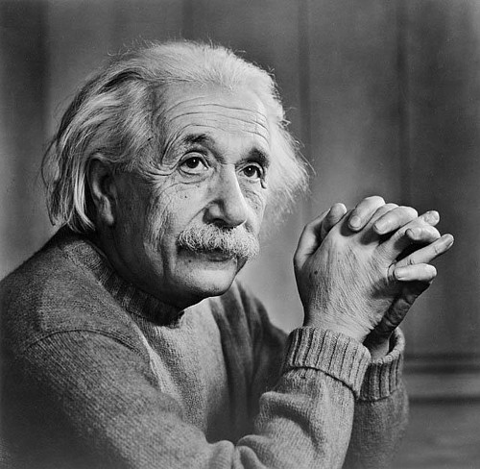
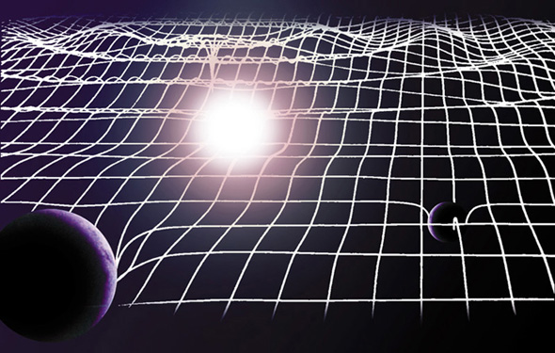
Космологічні моделі
Сучасна космологія грунтується на створеній А. Ейнштейном (1916 р.) загальній теорії відносності (ЗТВ), в якій було встановлено, що розвиток і подальша доля Всесвіту значною мірою залежать від значення середньої густини речовини, яка його заповнює. При цьому особлива роль відводиться так званому значенню критичної густини речовини.

Slide 8
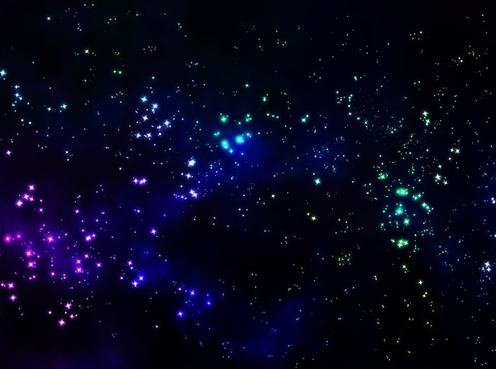
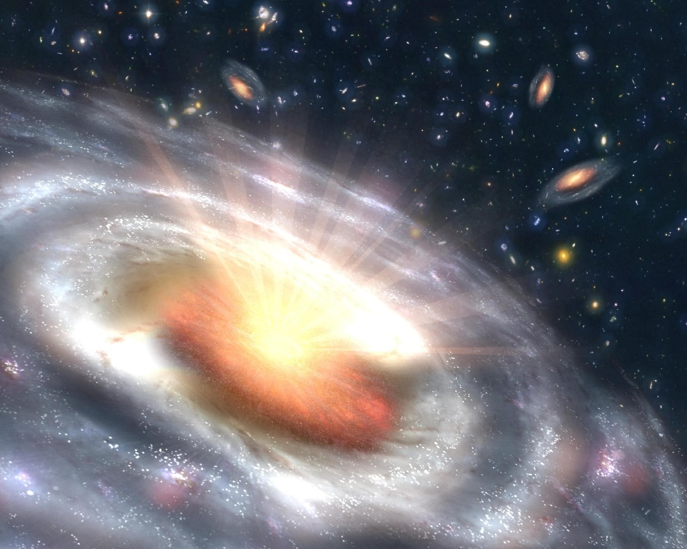
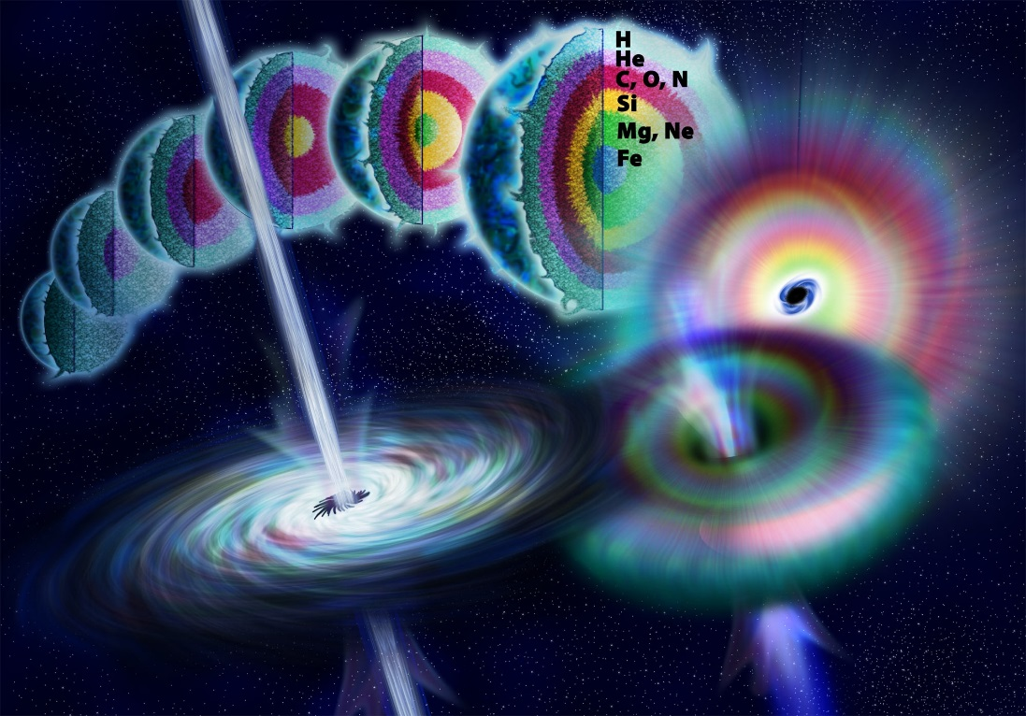
Якщо Р > Ркр, то розширення Всесвіту рано чи пізно зупиниться і зміниться його стисненням.
Якщо Р < Ркр, то Всесвіт відкритий, нескінченний, і його розширення буде тривати вічно

Slide 9
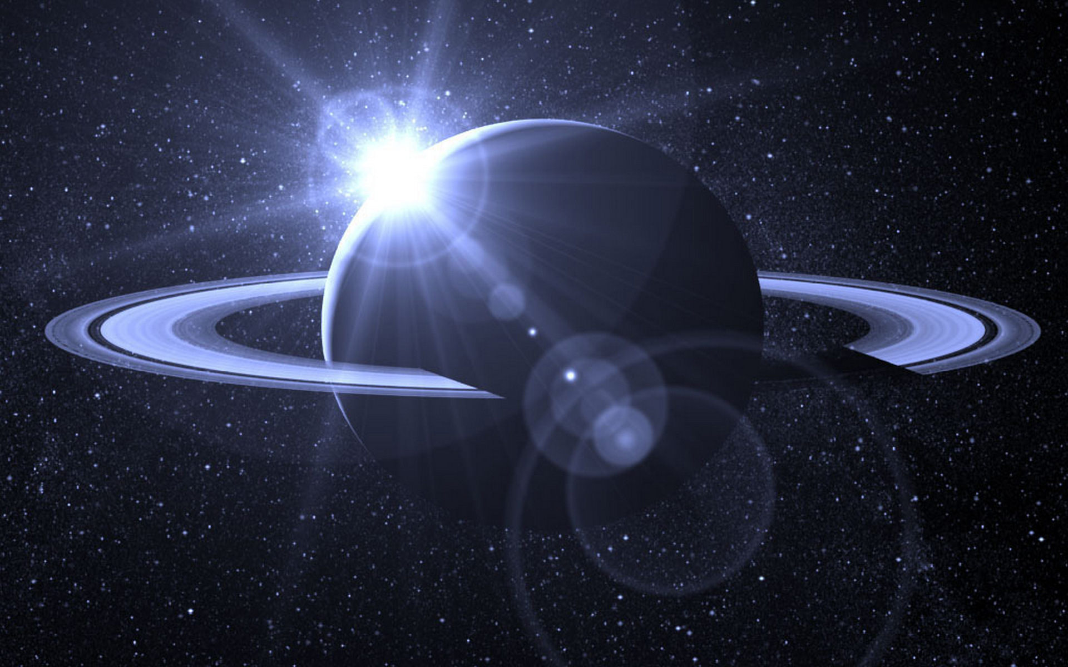
Отже, для того щоб дізнатись, якій космологічній моделі відповідає Всесвіт, потрібно визначити середню густину його речовини і порівняти з критичною.
Визначення середньої густини - це першочергова задача космології.

Slide 10
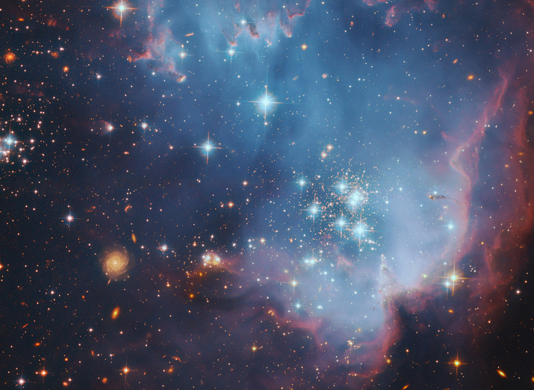
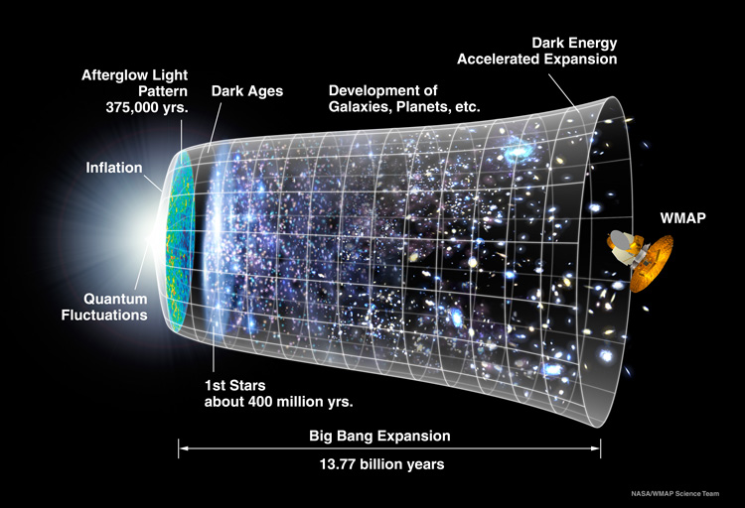
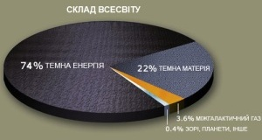
Проблема «прихованої маси»
У великих масштабах Всесвіт однорідний, і значення середньої густини речовини у ньому - це один із найважливіших параметрів.

Slide 11
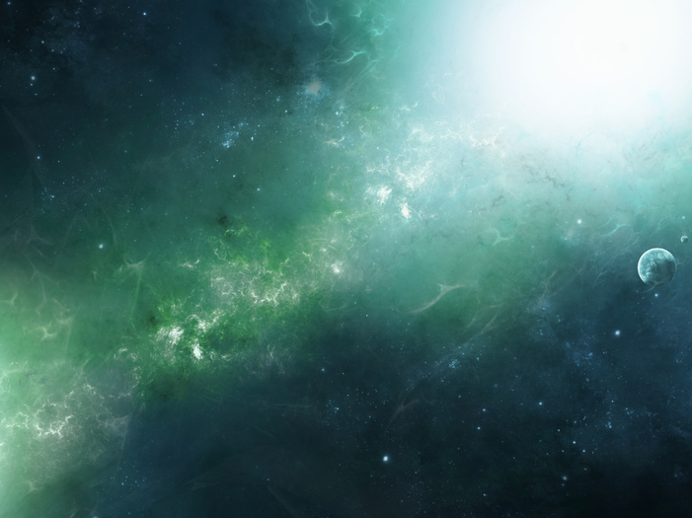
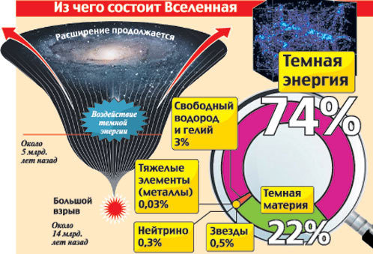
З астрономічних спостережень випливає, що середня густина усієї видимої речовини - зір, пилу, газу, а також випромінювання - не перевищує 10% критичної густини. Отже, окрім речовини, яка спостерігається, у Всесвіті, безсумнівно, наявна загадкова «прихована» або темна речовина, яка нічим не проявляє себе, крім гравітації. її маса у багато разів перевищує масу видимої речовини.
Виміряти масу «прихованої» речовини - задача надзвичайно складна. Це якнайважливіше космологічне питання досі залишається відкритим.

Slide 12
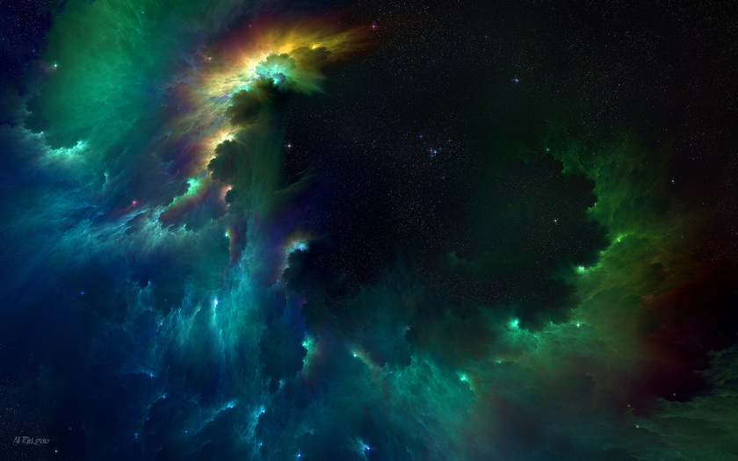
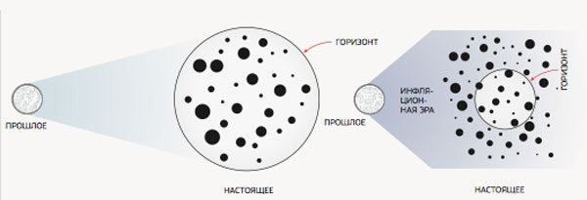
Проблема горизонту
Будь-який сигнал, що несе інформацію, не може передаватися зі швидкістю, більшою за швидкість світла. Тому «скінченний» вік Всесвіту дозволяє умовно говорити і про розмір спостережуваного Всесвіту, або розмір області гв*с/Н, з якої інформація може дійти до спостерігача за час, що минув від початку розширення.
Всесвіт має вигляд сфери скінченного радіуса гв, з-за меж якої ніяка інформація не може дійти до нас у принципі. І ніяке вдосконалення техніки не дозволить зазирнути ще далі. На честь Габбла її називають габблівським радіусом, а поверхня, яку він описує, називається абсолютним горизонтом.

Slide 13
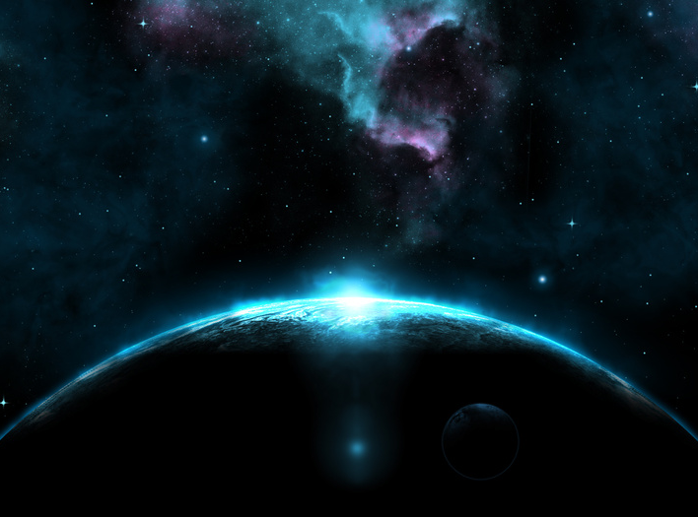
Але поняття радіуса Всесвіту досить умовне: реальний Всесвіт безмежний і ніде не закінчується. Якщо спостерігач буде рухатись, то його спостережуваний «горизонт» буде відсуватися все далі й далі.
Спостерігаючи все віддаленіші галактики, ми зазираємо у їхнє минуле, бо бачимо їх такими, якими вони були мільйони й мільярди років тому.

Slide 14
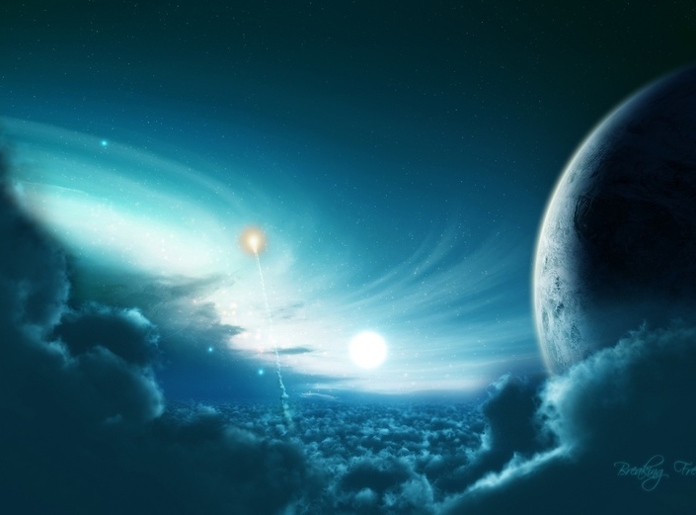
Отже, ми живемо у світі , динамікою розширення якого управляє невідома нам форма матерії .
Обсяг наших знань про Всесвіт зростає швидкими темпами, але чим більше ми дізнаємося про навколишній світ, тим більше виникає нових питань. Це нормальний шлях розвитку науки, особливо найбільш швидко розвивається її області - космології.

Slide 15
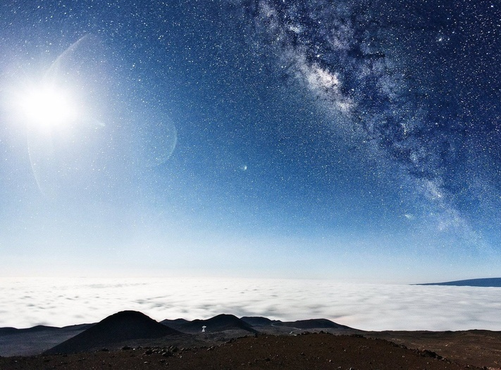
Дякуємо за увагу!

